Slide 1
BIOSTATISTIKA
Tato prezentace je autorským dílem vytvořeným zaměstnanci Masarykovy univerzity. Studenti předmětu mají právo pořídit si kopii prezentace pro potřeby vlastního studia. Jakékoliv další šíření prezentace nebo její části bez svolení Masarykovy univerzity je v rozporu se zákonem.

Slide 2
Parametrické testy
Jednovýběrový parametrický test
Dvouvýběrové parametrické testy
ANOVA

Slide 3
Základní statistické testy
Parametrické testy
Neparametrické testy
Typ dat
Spojitá x spojitá data
Spojitá x kategoriální data
Kategoriální x kategoriální data
Jeden výběr
Dva výběry
Tři a více výběrů (nepárově)
Jeden výběr
Více výběrů
Párová data
Nepárová data
Párová data
Nepárová data
Pearsonův korelační koeficient
Jednovýbě-rový t-test
Párový t-test
Dvouvýbě-rový t-test
ANOVA
Chí-kvadrát test
Spearmanův korelační koeficient
Jednovýbě-rový Wilcoxo-nův test
Wilcoxonův / znaménkový test
Mannův-Whitneyho test
Kruskalův-Wallisův test
Jednovýbě-rový bino-mický test
McNemarův test
Fisherův exaktní test

Slide 4
Parametrické testy
Předpoklad: normalita rozdělení dat
Studentův t-test (testování rozdílů dvou středních hodnot)
1. Jednovýběrový t-test (porovnání základního a výběrového souboru; známe střední hodnotu, nepředpokládáme znalost rozptylu; nahrazujeme jej výběrovým rozptylem našich dat)
2. Dvouvýběrový t-test (porovnání dvou výběrových souborů, neznáme střední hodnotu základního souboru):
párový (závislé výběry)
nepárový (nezávislé výběry)
F-test (testování rozdílů dvou rozptylů)

Slide 5
Statistické testy o parametrech jednoho výběru
Jednovýběrový t-test

Slide 6
Jednovýběrový t-test
Jednovýběrové statistické testy srovnávají některou popisnou statistiku výběru (průměr) s jediným číslem, jehož význam je ze statistického hlediska hodnota cílové populace.
Z hlediska statistické teorie jde o ověření, zda daný vzorek pochází z testované cílové populace.
Jednovýběrový t-test
Předpoklad: normální rozdělení proměnné ve výběru (vhodné ověřit vizuálně i statistickým testem: Shapiro-Wilkův test)

Slide 7
Výpočet jednovýběrového t-testu
Stanovit nulovou a alternativní hypotézu:
H₀: Průměr výběru je rovný referenční hodnotě.
H_{A}: Průměr výběru není rovný referenční hodnotě.
Ověřit normalitu rozdělení hodnot výběru
(vizuálně i statistickým testem: Shapiro-Wilkův test).
Vypočítat hodnotu testové statistiky a p-hodnotu. Když je vypočítaná p-hodnota menší než zvolená hladina významnosti α = 0,05, zamítáme nulovou hypotézu.

Slide 8
Statistické testy o parametrech dvou výběrů
Dvouvýběrový párový t-test
Dvouvýběrový nepárový t-test

Slide 9
Dvouvýběrové t-testy
Jedním z nejčastějších úkolů statistické analýzy dat je srovnání spojitých dat ve dvou skupinách pacientů. Na výběr je celá škála testů, výběr konkrétního testu se pak odvíjí od toho, zda je o srovnání párové nebo nepárové a zda je vhodné použít test parametrický (má předpoklady o rozložení dat) nebo neparametrický (nemá předpoklady o rozložení dat, nicméně má nižší vypovídací sílu).
Nejznámějšími testy z této skupiny jsou tzv. t-testy používané pro srovnání průměrů dvou výběrů.

Slide 10
Párový a nepárový t-test
Párový a nepárový t-test v závislosti od designu experimentu
Srovnání dvou nezávislých rozložení spojitých hodnot:
Nepárový dvouvýběrový t-test
Srovnání dvou závislých rozložení spojitých hodnot:
Párový dvouvýběrový t-test
…..
…..
…..
…..
…..
…..
…..
…..
…..
…..
…..
…..

Slide 11
Nepárový dvouvýběrový t-test
Srovnání dvou nezávislých rozložení spojitých hodnot.
Příklad: srovnání věku u mužů a žen
Předpoklady t-testu (je vhodné ověřit vizuálně i otestovat statistickými testy):
1. Náhodný výběr subjektů jednotlivých skupin z jejich cílových populací.
2. Nezávislost srovnávaných skupin.
3. Normální rozdělení proměnné v rámci skupin (drobné odchylky od normality jsou přípustné, t-test je dostatečně robustní proti drobným odchylkám od tohoto předpokladu); test normality: Shapiro-Wilkův test.
4. Shodný rozptyl v obou skupinách; test: Levenův test nebo F-test.

Slide 12
Výpočet nepárového t-testu
Nulová hypotéza: průměry obou skupin jsou shodné
Alternativní hypotéza: průměry obou skupin nejsou shodné
Prohlédnout průběh dat, určit průměr, medián apod.
Ověřit normalitu dat (např. Shapiro-Wilkovým testem)
Ověřit homogenitu rozptylů (F-testem)
F-test testuje hypotézu o shodě rozptylů; v případě shodných rozptylů je vše v pořádku a je možné pokračovat ve výpočtu t-testu, v opačném případě není vhodné t-test počítat v jeho původní formě.
Vypočítat hodnotu testové statistiky a p-hodnotu. Když je vypočítaná p-hodnota menší než stanovená hladina významnosti α = 0,05, zamítáme nulovou hypotézu.

Slide 13
Párový dvouvýběrový t-test
Skupiny dat jsou spojeny přes objekt měření,
Příklad: parametr pacienta před léčbou a po léčbě, úbytek hmotnosti u krys stejné linie
Oba soubory musí mít shodný počet hodnot, všechna měření v jednom souboru musí být spárována s měřením v druhém souboru. Při vlastním výpočtu se počítá se změnou hodnot (diferencí) subjektů v obou souborech.
Předpokladem je normalita rozdělení diferencí hodnot.

Slide 14
Výpočet párového t-testu
Nulová hypotéza: průměry před a po léčbě jsou shodné
Alternativní hypotéza: průměry před a po léčbě nejsou shodné
Spočítat diference hodnot a prohlédnout jejich průběh.
Ověřit normalitu rozdělení diferencí (Shapiro-Wilkův test)
Vypočítat hodnotu testové statistiky a p-hodnotu. Když je vypočítaná p-hodnota menší než stanovená hladina významnosti α = 0,05, zamítáme nulovou hypotézu.

Slide 15
Statistické testy o parametrech tří a více výběrů
ANOVA

Slide 16
Analýza rozptylu ANOVA
Srovnání tři a více nezávislých výběrů.
Příklad: srovnání krevního tlaku u třech skupin pacientů léčených léky A, B a C; srovnání kognitivního výkonu u čtyř skupin kategorizovaných podle věku
$${\overline{x}}_{1}$$
$${\overline{x}}_{2}$$
$${\overline{x}}_{3}$$

Slide 17
Analýza rozptylu ANOVA
Předpoklady ANOVA (je vhodné ověřit vizuálně i otestovat statistickými testy):
1. Náhodný výběr subjektů jednotlivých skupin z jejich cílových populací.
2. Nezávislost srovnávaných skupin.
3. Normální rozdělení proměnné ve všech skupinách (drobné odchylky od normality jsou přípustné, ANOVA je dostatečně robustní proti drobným odchylkám od tohoto předpokladu); test normality: Shapiro-Wilkův test.
4. Shodný rozptyl ve všech skupinách (homogenita rozptylů); test: Levenův test nebo Bartlettův test.

Slide 18
Analýza rozptylu – princip
Srovnání variability (rozptylu) mezi výběry s variabilitou uvnitř výběrů.
Rozdíl ve všech třech skupinách:
Žádný rozdíl mezi skupinami:
celkový průměr
AD
MCI
CN
AD
MCI
CN

Slide 19
Analýza rozptylu – výpočet
Stanovit nulovou a alternativní hypotézu:
H₀: Střední hodnoty všech skupin jsou stejné.
H_{A}: Aspoň jedna dvojice středních hodnot se liší.
Prohlédnout průběh dat, určit průměr, medián apod.
Ověřit normalitu dat (např. Shapiro-Wilkovým testem)
Ověřit homogenitu rozptylů (Levenův test)
Vypočítat hodnotu testové statistiky F a p-hodnotu. Když je vypočítaná p-hodnota menší než stanovená hladina významnosti α = 0,05, zamítáme nulovou hypotézu a dalším, tzv. post hoc testem hledáme dvojici skupin s odlišnou střední hodnotou.

Slide 20
Praktické cvičení v programu Statistica

Slide 21
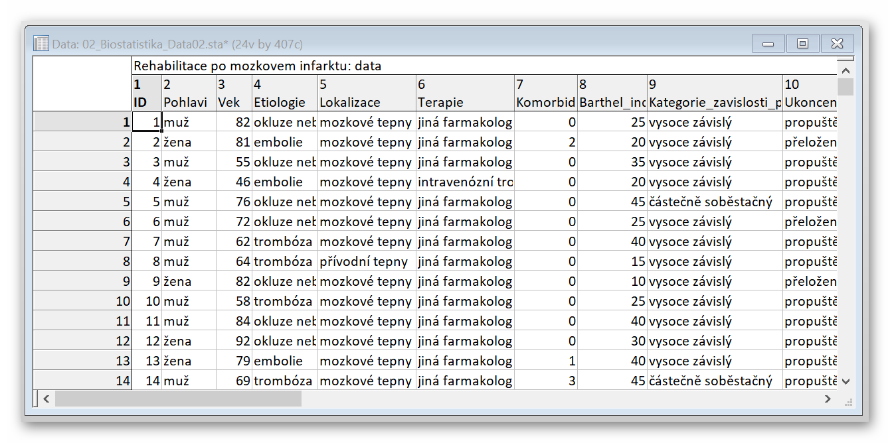
Datový soubor
Rehabilitace po mozkovém infarktu

Slide 22
Rehabilitace po mozkovém infarktu
Cvičný datový soubor obsahuje záznamy o celkem 407 pacientech hospitalizovaných pro mozkový infarkt na neurologickém oddělení akutní péče, kde jim byla poskytnuta terapie pro obnovu krevního oběhu v postižené části mozku.
Po zvládnutí akutní fáze byl u pacientů vyhodnocen stupeň soběstačnosti v základních denních aktivitách (ADL) pomocí tzv. indexu Barthelové (BI) a byli přeloženi na rehabilitační oddělení.
Po dvou týdnech byl opět dle BI vyhodnocen stupeň soběstačnosti a pacienti byli buď propuštěni do ambulantní péče, nebo přeloženi na oddělení následné péče.

Slide 23
Rehabilitace po mozkovém infarktu
Sbírané informace:
základní demografické údaje (pohlaví a věk),
informace o samotné diagnóze mozkové příhody (etiologie a lokalizace uzávěru cévy),
informace o léčbě (typ indikované terapie a výskyt komplikací)
informace o způsobu ukončení rehabilitace.
Stupeň soběstačnosti před rehabilitací byl dodatečně zjištěn z neurologie a na konci rehabilitace byl vyplněn nový dotazník pro určení výsledného indexu Barthelové.

Slide 24
Úkol 1. Jednovýběrový t-test

Slide 25
Úkol č. 1 – Jednovýběrový t-test
Zadání: „ÚZIS v rámci celorepublikové
zdravotnické statistiky publikoval
průměrný věk pacientů s mozkovým
infarktem 71,6 let. Ověřte, zda váš datový soubor věkově odpovídá celorepublikové hodnotě, anebo zda se vámi hodnocení pacienti věkově vymykají obecnému průměru. “
Postup:
Ověříme předpoklady testu:
Normalita rozložení věku pacientů (ověříme vizuálně i statistickým testem – Shapiro-Wilkův test).

Slide 26
Úkol č. 1 – Jednovýběrový t-test
Postup (po ověření předpokladů testu):
Na hladině významnosti α = 0,05 testujeme hypotézu
H₀: proti H_{A}:
Vypočítáme aritmetický průměr a rozptyl výběrového souboru a určíme počet pozorování.
Vypočítáme testovou statistiku t a odpovídající p-hodnotu.
Vypočítané t porovnáme s kritickou hodnotou, nebo porovnáme p-hodnotu s hladinou významnosti α = 0,05.
Je-li p-hodnota ≤ α zamítáme H₀. Věk našich pacientů je odlišný od celorepublikového průměru.
$$\overline{x}=71,6$$
$$\overline{x}≠71,6$$
$$t=\frac{\overline{x}−μ}{s}\sqrt{n}=\frac{70,6−71,6}{10,3}\sqrt{407}=−1,973$$
$$\text{⇒ } p=0,049$$

Slide 27
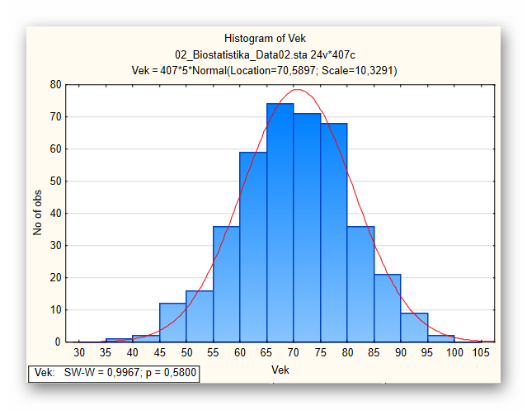
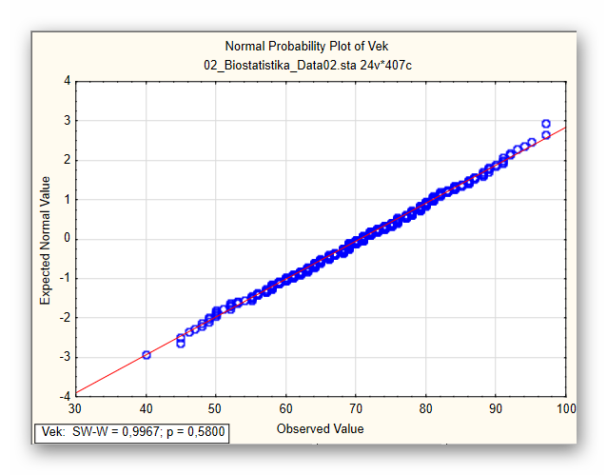
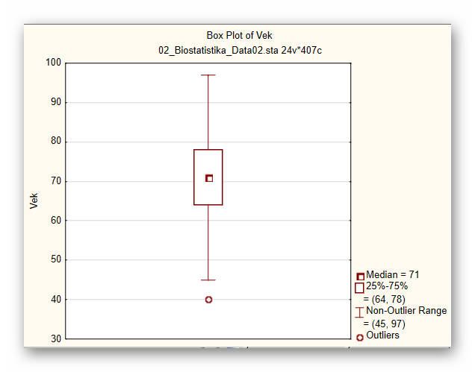
Úkol č. 1 – Ověření normality
① Průměr a medián jsou téměř shodné (cca 71 let) a data jsou tedy nejspíš alespoň symetrická.
Srovnání průměru a mediánu
Histogram
Věk
Diagnostický N-P graf
Krabicový graf
!!! Shapirův-Wilkův test !!!
!!! Shapirův-Wilkův test !!!
② Symetrie je patrná i z krabicového grafu. Navíc histogram naprosto jasně odpovídá průběhu normálního rozdělení. Z N-P grafu také nejsou patrné odchylky od normality.
③ Na základě p-hodnoty 0,580 nezamítáme nulovou hypotézu o normalitě (tj. nezamítáme, že není rozdíl mezi pozorovanými daty a teoretickým normálním rozdělením, … tj. data jsou normálně rozdělená).

Slide 28
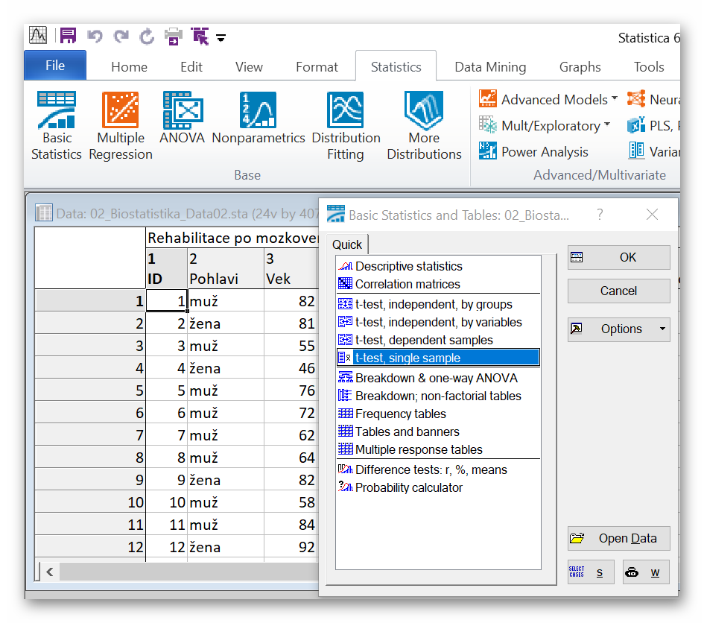
Úkol č. 1 – Řešení v programu Statistica
1
2
V menu Statistics zvolíme Basic statistics, vybereme t-test, single sample.
3

Slide 29
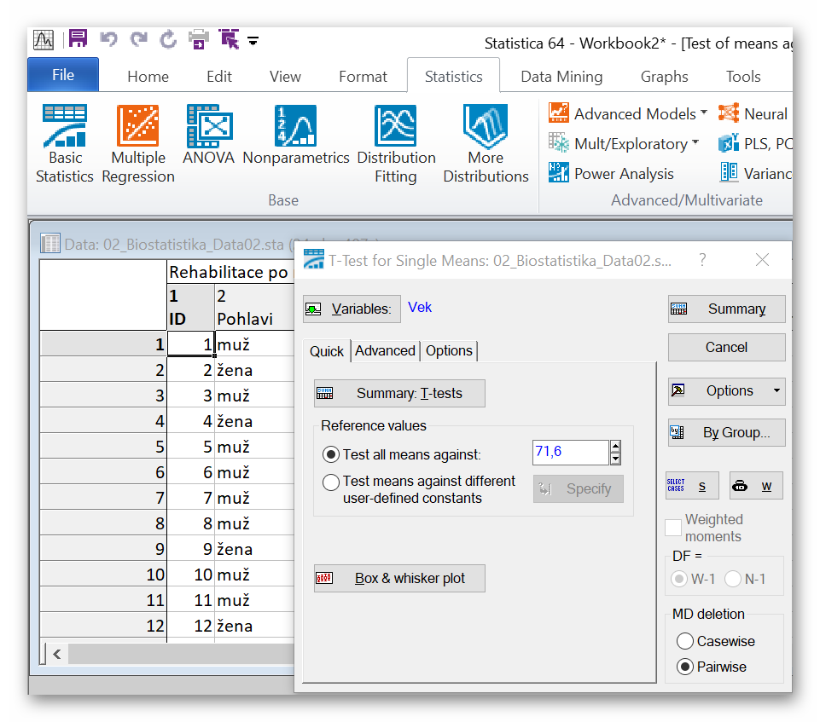
Úkol č. 1 – Řešení v programu Statistica
Vybereme proměnnou, kterou chceme testovat.
Na kartě Quick napíšeme do pole Test all means against velikost střední hodnoty populace (lze také na kartě Advanced, Options).
Kliknutím na Summary t-test nebo na Summary získáme výstupy.
3
1
2

Slide 30
Úkol č. 1 – Výsledky v Statistica
Výběrový průměr
(pozorovaných dat)
Rozsah výběru
Hodnota testové statistiky
Výběrová směrodatná odchylka
(pozorovaných dat)
Referenční konstanta (předpokládaná velikost střední hodnoty)
p-hodnota
t-testu
① Pozorovaný průměrný věk souboru je 70,6 let, což je o rok méně než reference 71,6 let.
② P-hodnota statistické významnosti této pozorované odchylky je p = 0,049, což na hladině významnosti 0,05 značí hraničně významný rozdíl, a lze tedy usuzovat, že naši pacienti jsou v průměru mírně mladší ve srovnání s celou populací mozkových infarktů v ČR.

Slide 31
Úkol 2. Dvouvýběrový t-test

Slide 32
Úkol č. 2 – Dvouvýběrový t-test
Zadání: „V literatuře se často uvádí,
že mozkový infarkt postihuje ženy
v pozdějším věku než muže. Zjistěte na
základě svých dat, zda je věk pacientů dle pohlaví stejný, anebo zda se věk mužů a žen skutečně liší.“
Postup:
Ověříme předpoklady testu:
Normalita rozložení věku žen a normalita rozložení věku mužů (ověříme vizuálně i statistickým testem – Shapiro-Wilkův test).
Shoda rozptylů věku žen a mužů (ověříme F-testem).

Slide 33
Úkol č. 2 – Dvouvýběrový t-test
Postup (po ověření předpokladů testu):
Na hladině významnosti α = 0,05 testujeme hypotézu
H₀: proti H_{A}:
Pro obě skupiny vypočítáme aritmetický průměr a rozptyl výběrového souboru a určíme počet pozorování.
Vypočítáme testovou statistiku t a odpovídající p-hodnotu:
Vypočítané t porovnáme s kritickou hodnotou nebo porovnáme p-hodnotu s hladinou významnosti α = 0,05.
Je-li p-hodnota ≤ α zamítáme H₀. Věk mužů a žen při mozkovém infarktu se liší. U žen se vyskytuje později.
$$μ_{1}=μ_{2}$$
$$μ_{1}≠μ_{2}$$
$$t=\frac{\overline{x_{1}}−\overline{x_{2}}}{\sqrt{\frac{\left(n_{1}−1\right)s_{1}^{2}+\left(n_{2}−1\right)s_{2}^{2}}{n_{1}+n_{2}−2}\left(\frac{1}{n_{1}}+\frac{1}{n_{2}}\right)}}=…=−3,42$$
$$\text{⇒ } p=0,001$$

Slide 34
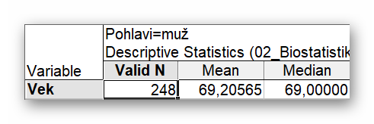
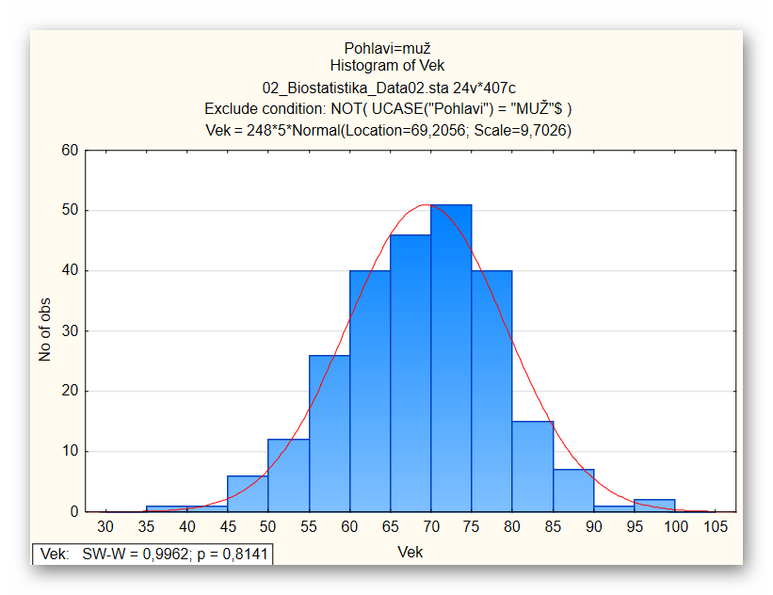
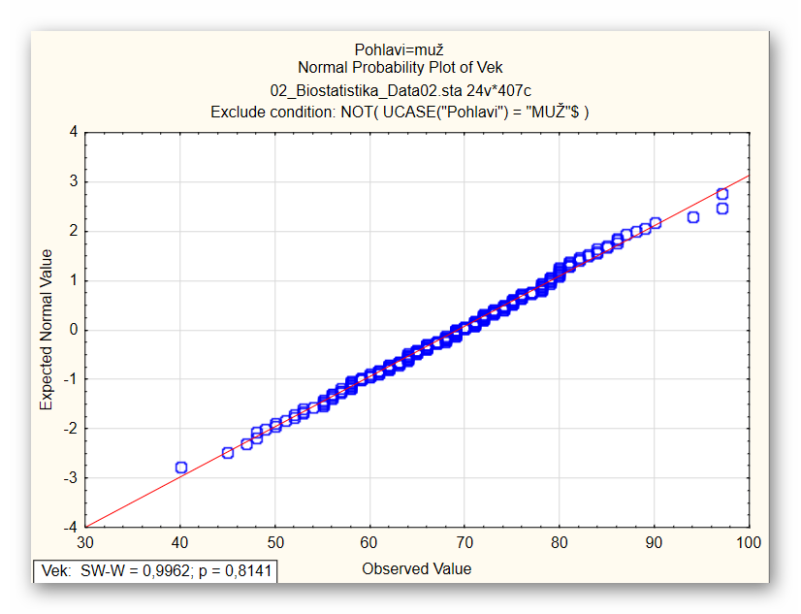
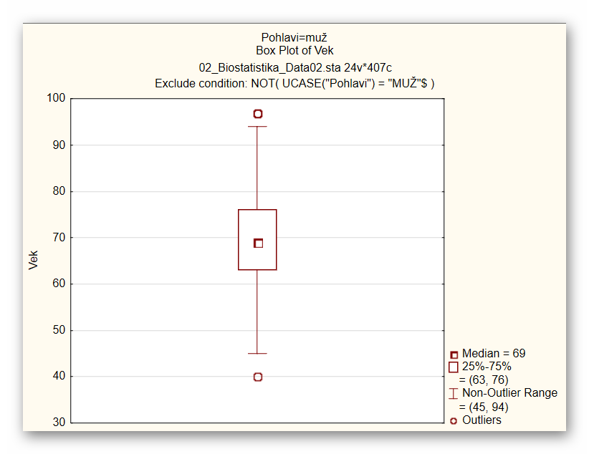
Úkol č. 2 – Ověření normality – muži
① Průměr a medián jsou téměř shodné (cca 69 let) a data jsou tedy nejspíš alespoň symetrická.
Srovnání průměru a mediánu
Histogram
Věk
Diagnostický N-P graf
Krabicový graf
!!! Shapirův-Wilkův test !!!
!!! Shapirův-Wilkův test !!!
② Symetrie je patrná i z krabicového grafu. Navíc histogram naprosto jasně odpovídá průběhu normálního rozdělení. Z N-P grafu také nejsou patrné odchylky od normality.
③ Na základě p-hodnoty 0,814 nezamítáme nulovou hypotézu o normalitě (tj. nezamítáme, že není rozdíl mezi pozorovanými daty a teoretickým normálním rozdělením, … tj. data jsou normálně rozdělená).

Slide 35
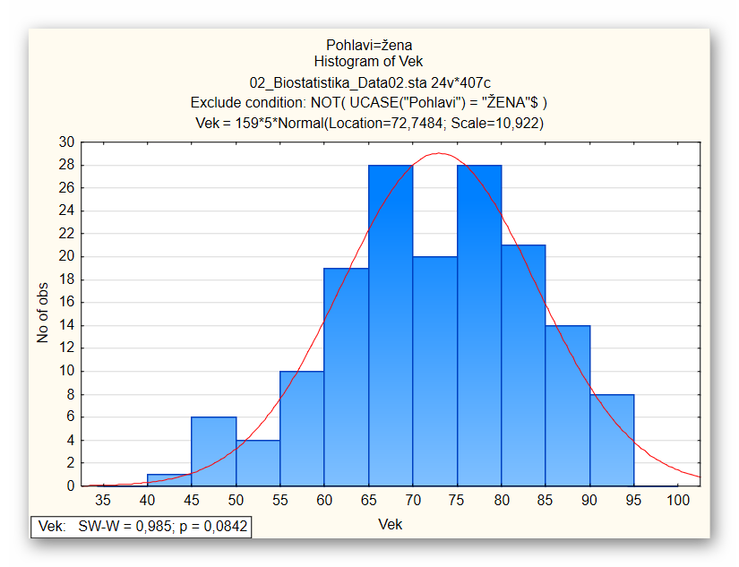
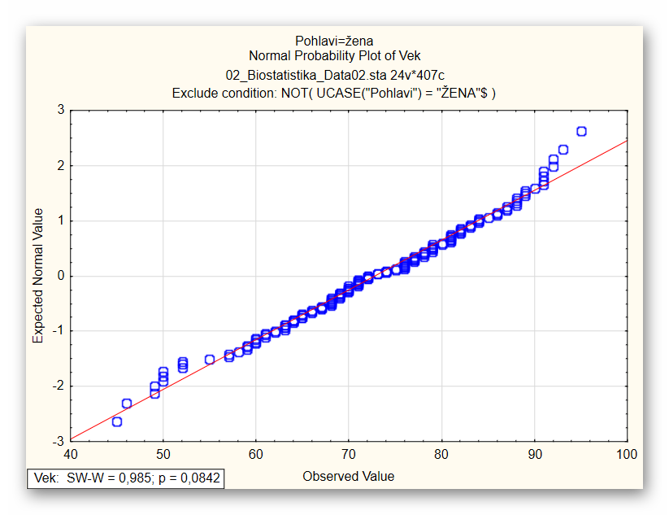
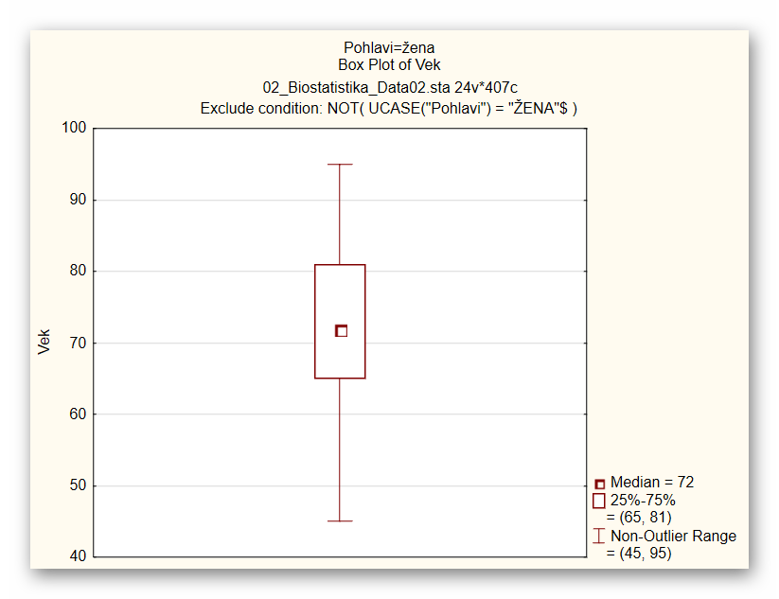
Úkol č. 2 – Ověření normality – ženy
① Průměr a medián jsou podobné (cca 72 až 73 let) a data jsou tedy nejspíš alespoň symetrická.
Srovnání průměru a mediánu
Histogram
Věk
Diagnostický N-P graf
Krabicový graf
!!! Shapirův-Wilkův test !!!
!!! Shapirův-Wilkův test !!!
② Spíše symetrie je patrná i z krabicového grafu. Navíc histogram přibližně odpovídá průběhu normálního rozdělení. Z N-P grafu nejsou patrné výrazné odchylky od normality.
③ Na základě p-hodnoty 0,084 nezamítáme nulovou hypotézu o normalitě (tj. nezamítáme, že není rozdíl mezi pozorovanými daty a teoretickým normálním rozdělením, … tj. data jsou normálně rozdělená).

Slide 36
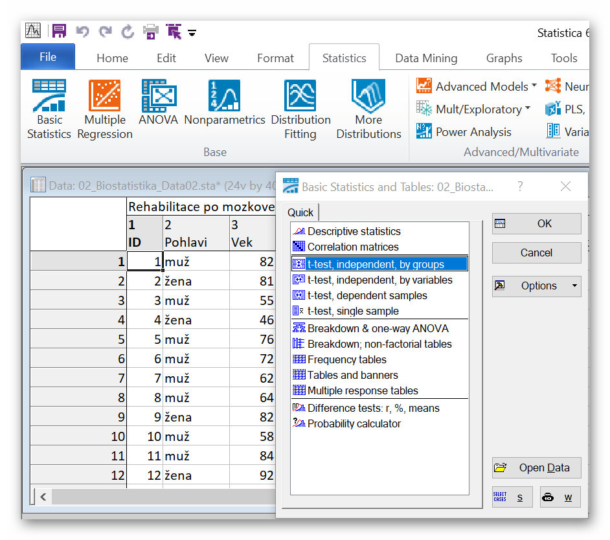
Úkol č. 2 – Řešení v programu Statistica
1
2
V menu Statistics zvolíme Basic statistics, vybereme t-test, independent, by groups.
3

Slide 37
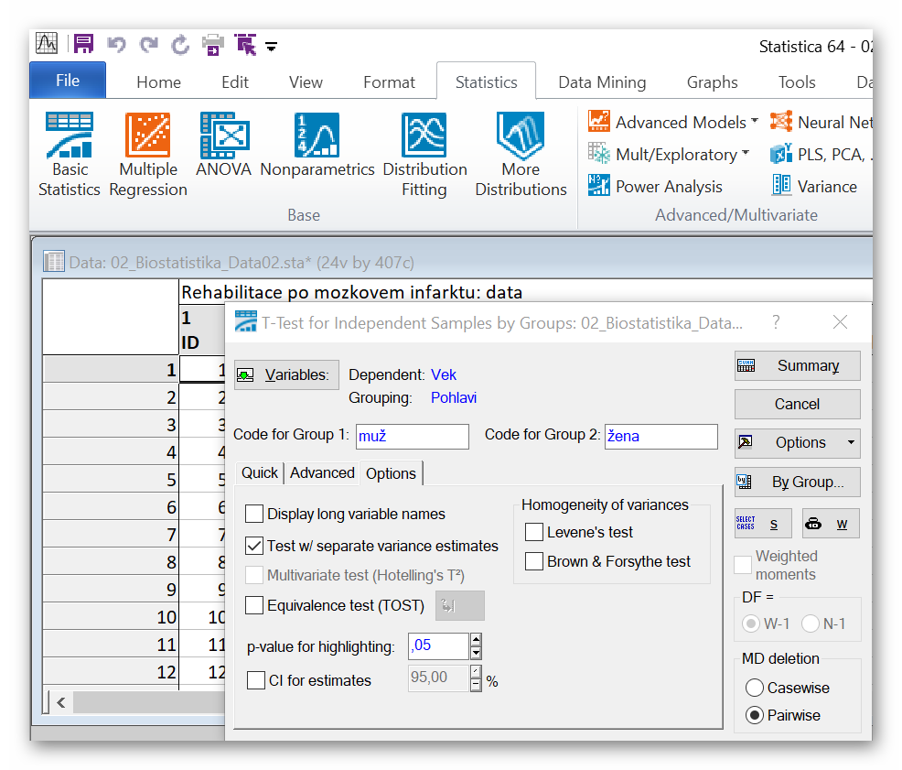
Úkol č. 2 – Řešení v programu Statistica
Vybereme proměnnou, kterou chceme testovat (dependent) a proměnnou obsahující skupiny, které srovnáváme (grouping).
V záložce Options zaškrtneme možnost Test w/separate variance estimates (umožňuje získat validní výsledek i při nesplnění předpokladu homogenity rozptylů).
Kliknutím na Summary získáme výstupy.
3
1
2

Slide 38
Úkol č. 2 – Výsledky v Statistica
Výběrové průměry obou skupin
Rozsahy výběru obou skupin
Výběrové směrodatné odchylky obou skupin
p-hodnota t-testu
(při stejných rozptylech)
p-hodnota t-testu
(při různých rozptylech)
p-hodnota F-testu pro ověření předpokladu shody rozptylů
Pokud je p ≤ 0,05, pak jsou rozptyly různé.
Pokud je p > 0,05, pak jsou rozptyly stejné.
① Pozorovaný průměrný věk mužů je 69,2 let a u žen 72,7 let. V našich datech jsou tedy ženy starší o 3,5 roku.
③ Na základě p-hodnoty t-testu při stejných rozptylech p = 0,001 vyhodnotíme pozorovaný rozdíl 3,5 let jakožto statisticky významný výsledek a lze tedy prohlásit, že průměrný věk se u mužů a žen liší (tj. ženy skutečně postihuje mozkový infarkt později).
② P-hodnota statistické významnosti F-testu je 0,096, což znamená, že na hladině významnosti 0,05 nezamítáme nulovou hypotézu o shodě rozptylů mužů a žen (tj. rozptyly jsou v obou skupinách stejné).

Slide 39
Úkol 3. Párový t-test

Slide 40
Úkol č. 3 – Párový t-test
Zadání: „Pacientům s mozkovým infarktem
byla na lůžku akutní péče poskytnuta terapie pro obnovu krevního oběhu v postižené části mozku. Po zvládnutí akutní fáze byl u pacientů vyhodnocen stupeň soběstačnosti v základních denních aktivitách pomocí indexu Barthelové (BI) a byli přeloženi na rehabilitační oddělení. Po dvou týdnech byl opět vyhodnocen stupeň soběstačnosti dle BI. Zjistěte, zda poskytnutá rehabilitační péče vedla k jeho zlepšení.“
Postup:
Ověříme předpoklady testu: normalita rozložení rozdílů hodnot BI (vizuálně i Shapiro-Wilkovým testem).

Slide 41
Úkol č. 3 – Párový t-test
Postup (po ověření předpokladů testu):
Na hladině významnosti α = 0,05 testujeme hypotézu
H₀: proti H_{A}:
Pro novou proměnnou diferencí prvního a druhého měření vypočítáme průměr, rozptyl a určíme počet pozorování.
Vypočítáme testovou statistiku t a odpovídající p-hodnotu stejně jako u jednovýběrového t-testu oproti nule:
Vypočítané t porovnáme s kritickou hodnotou nebo porovnáme p-hodnotu s hladinou významnosti α = 0,05.
Je-li p-hodnota ≤ α zamítáme H₀. Během rehabilitace došlo ke změně soběstačnosti pacientů.
$$μ_{1}−μ_{2}=0$$
$$μ_{1}−μ_{2}≠0$$
$$t=\frac{\overline{x}−0}{s}\sqrt{n}=\frac{−30,2−0}{15,7}\sqrt{407}=−38,8$$
$$\text{⇒ } p<0,001$$

Slide 42
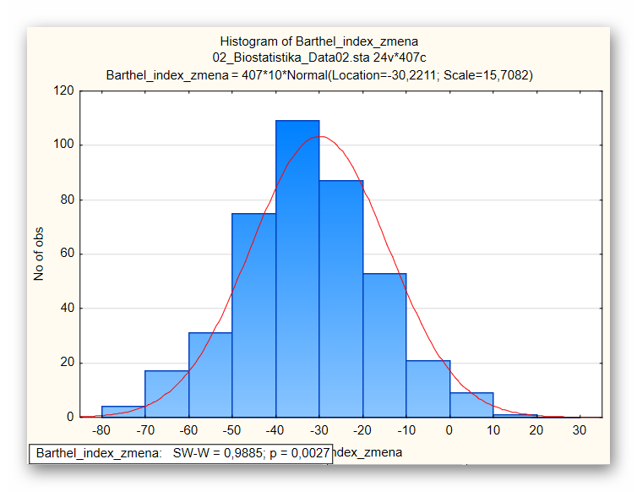
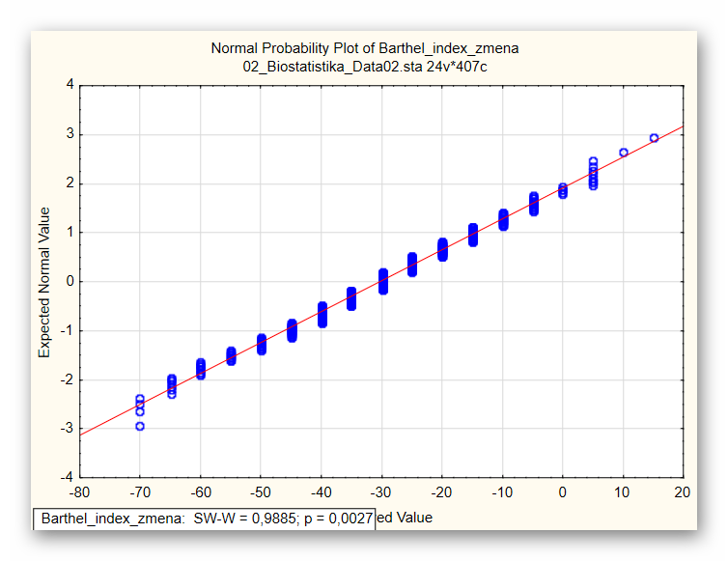
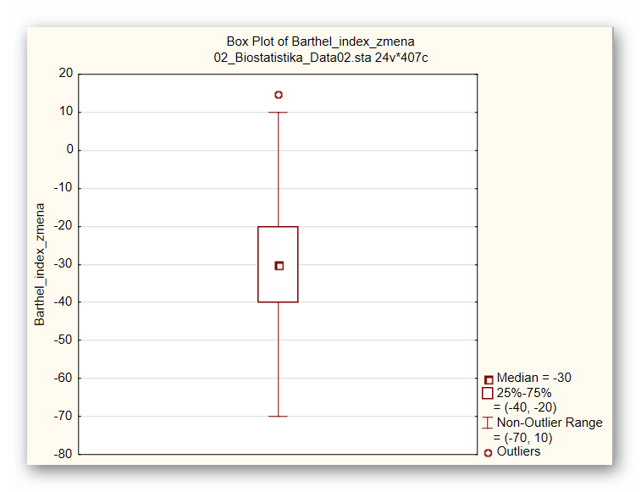
Úkol č. 3 – Ověření normality diferencí
① Průměr a medián jsou v podstatě shodné (cca -30) a data jsou tedy nejspíš alespoň symetrická.
Srovnání průměru a mediánu
Histogram
Změna BI
Diagnostický N-P graf
Krabicový graf
!!! Shapirův-Wilkův test !!!
!!! Shapirův-Wilkův test !!!
② Symetrie je patrná i z krabi-cového grafu. Navíc histogram je svým průběhem velmi podobný normálnímu rozdělení. Z N-P grafu také nejsou patrné odchylky od normality.
③ Na základě p-hodnoty 0,003 zamítáme nulovou hypotézu o normalitě (tj. zamítáme, že není rozdíl mezi pozorovanými daty a teoretickým normálním rozdělením, tj. data formálně dle testu nejsou normál-ně rozdělená). Můžeme si přesto dovolit použít t-test?

Slide 43
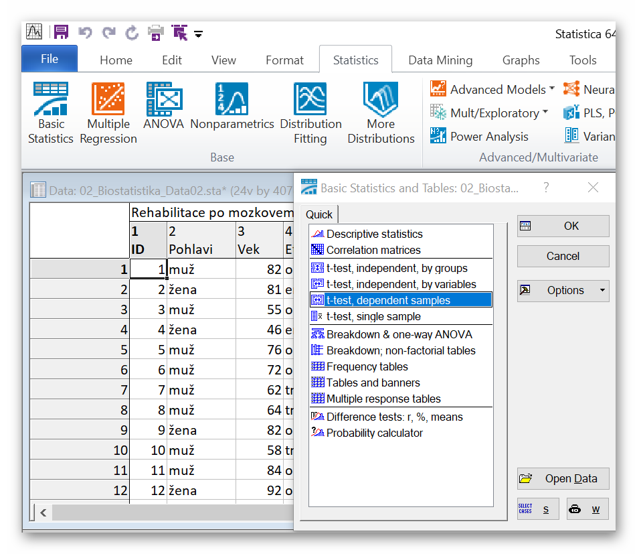
Úkol č. 3 – Řešení v programu Statistica
1
2
V menu Statistics zvolíme Basic statistics, vybereme t-test, dependent samples.
3

Slide 44
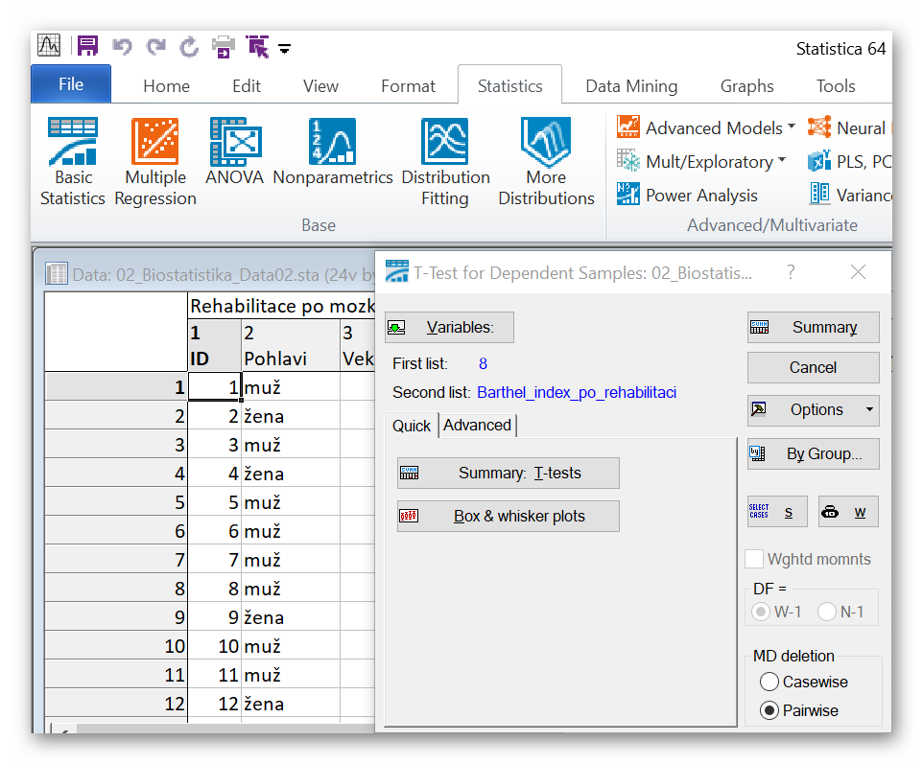
Úkol č. 3 – Řešení v programu Statistica
2
Zvolíme obě proměnné (Variables).
Kliknutím na Summary získáme výstupy.
1

Slide 45
Úkol č. 3 – Výsledky v Statistica
Výběrové průměry obou měření
Rozsah výběru
Hodnota testové statistiky
Výběrové směrodatné odchylky obou měření
Průměr a směrodatná odchylka rozdílu obou měření
p-hodnota
t-testu
① Pozorovaný průměrný Barthelové index na začátku je 31,8 a po rehabilitaci pak 62,0, což je zlepšení o 30,2 bodů.
② P-hodnota statistické významnosti této pozorované změny je p < 0,001, což na hladině významnosti 0,05 značí významný rozdíl, a lze tedy prohlásit, že průměrný stupeň soběstačnosti v základních denních aktivitách se během péče viditelně zlepšil.

Slide 46
Úkol 4. ANOVA

Slide 47
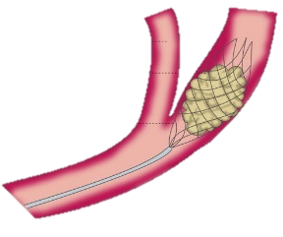
Úkol č. 4 – ANOVA
Zadání: „Porovnejte věk pacientů s mozkovým
infarktem dle terapie, která jim byla indiko-
vána (mechanická trombektomie, intravenózní
trombolýza rt-PA nebo jiná farmakologická léčba), a zjistěte, zda se jedná o statisticky významný rozdíl.“
Postup:
Ověříme předpoklady testu:
Normalita rozložení věku ve všech skupinách (ověříme vizuálně a Shapiro-Wilkovým testem), shoda rozptylů (ověříme Levenovým testem).

Slide 48
Úkol č. 4 – ANOVA
Postup (po ověření předpokladů testu):
Na hladině významnosti α = 0,05 testujeme hypotézu
H₀: proti H_{A}: alespoň jedna dvojice se liší.
Vypočítáme variabilitu v rámci jednotlivých skupin (S_{e}) a variabilitu mezi skupinami (S_{A}).
Vypočítáme testovou statistiku F a odpovídající p-hodnotu:
Vypočítané F porovnáme s kritickou hodnotou nebo porovnáme p-hodnotu s hladinou významnosti α = 0,05.
Je-li p-hodnota ≤ α zamítáme H₀. Existuje alespoň jedna dvojice terapie mozkového infarktu, která se liší v průměrném věku pacientů.
$$μ_{1}=μ_{2}=μ_{3}$$
$$μ_{k}$$
$$F=\frac{S_{A}}{k−1}∙\frac{n−k}{S_{e}}=…=6,41$$
$$\text{⇒ } p=0,002$$

Slide 49
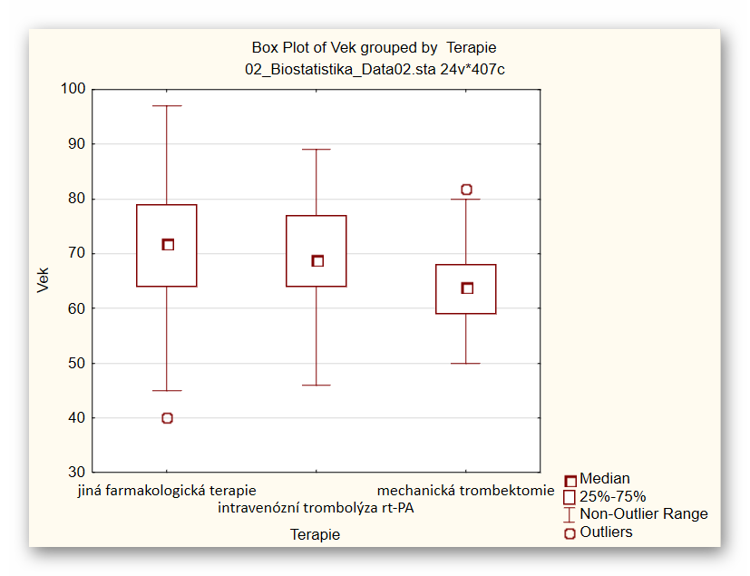
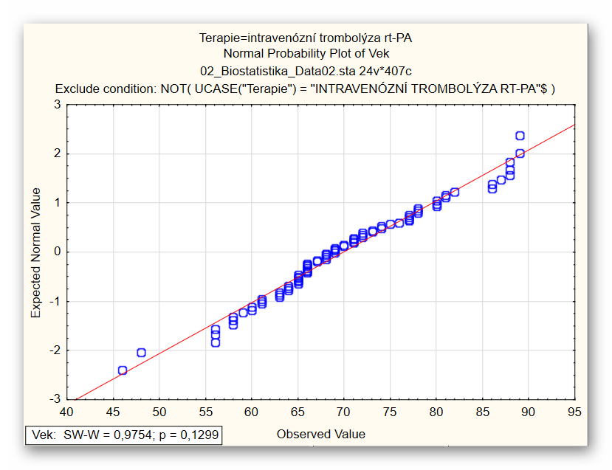
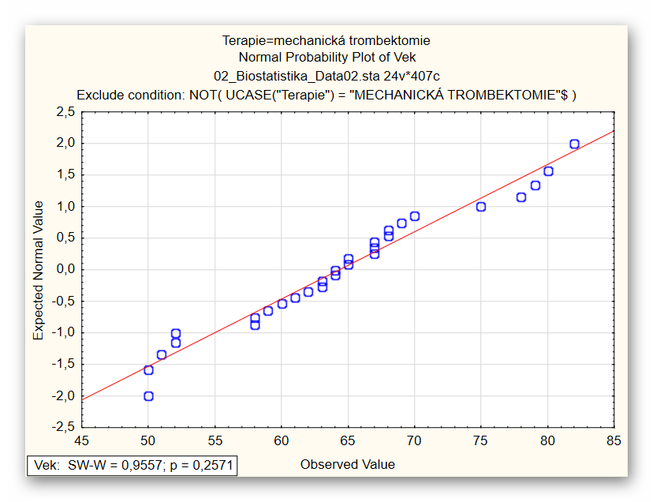
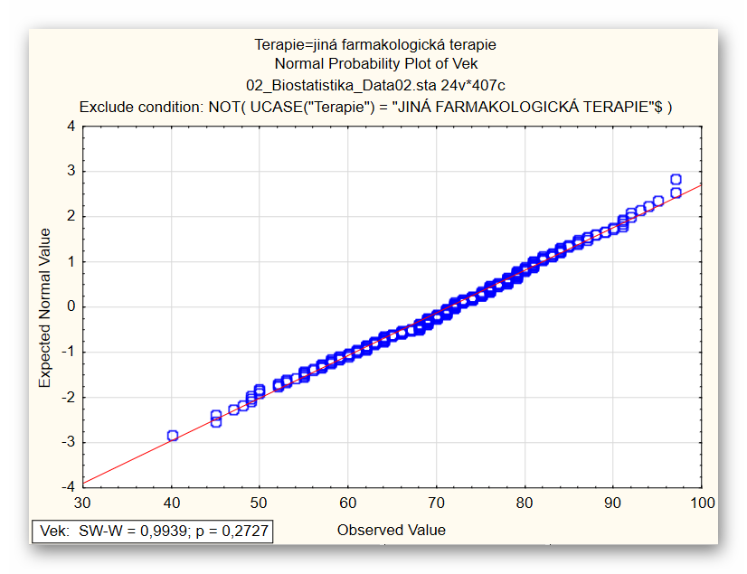
Úkol č. 4 – Popis dat a ověření normality
Srovnání průměru a mediánu
Krabicový graf
Věk
Diagnostické N-P grafy
① Základní popis i grafické srovnání ukazuje možný rozdíl mezi skupinami, a to především u pacientů s mechanickou trombektomií oproti ostatním pacientům (průměrný věk při mechanické trombektomii je 64 let, při rt-PA trombolýze 70 let a u jiné léčby je průměr 71 let).
!!! Shapirův-Wilkův test !!!
② Normalitu dat nezamítáme u žádné skupiny
(p = 0,273, p = 0,130 a p = 0,257) s tím, že ani u jedné skupiny není z N-P grafu patrné výrazné porušení normality.

Slide 50
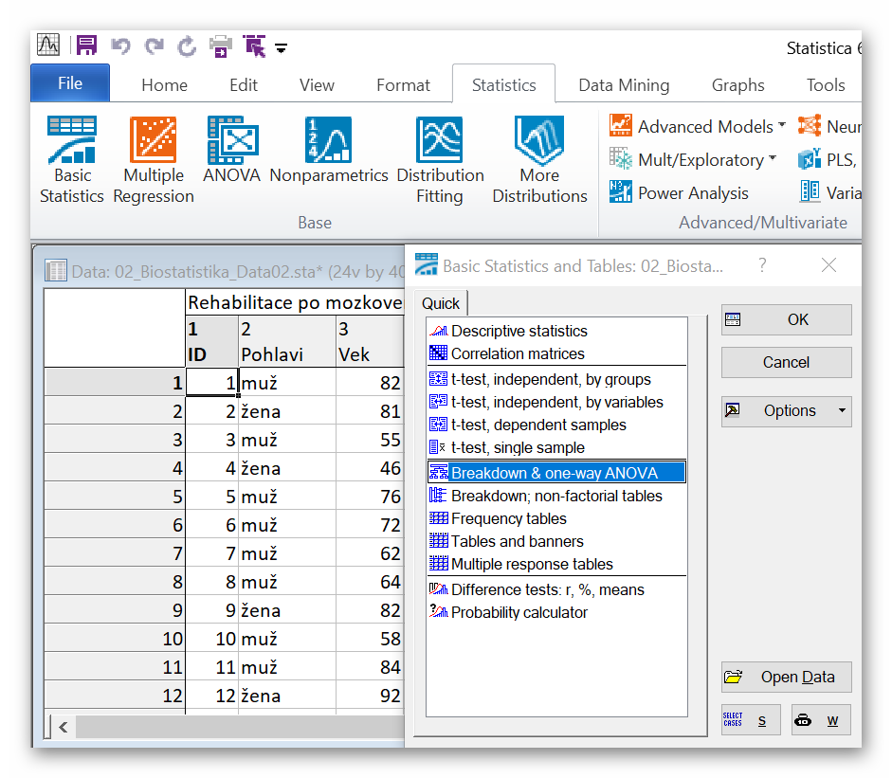
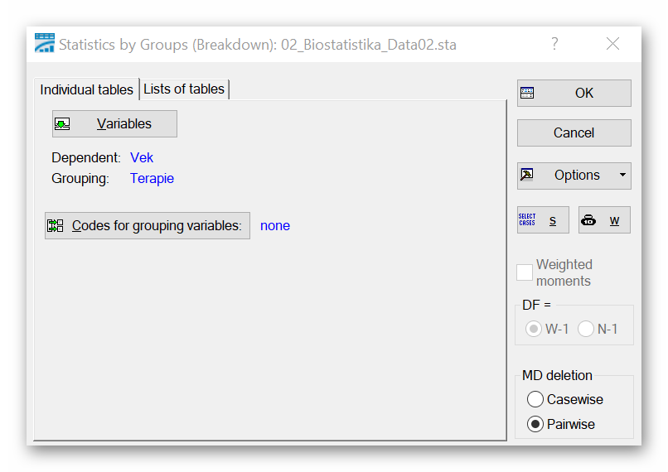
Úkol č. 4 – Řešení v programu Statistica
V menu Statistics zvolíme Basic Statistics, vybereme Breakdown & one-way ANOVA.
Vybereme proměnnou, kterou chceme testovat (dependent) a proměnnou obsahující skupiny, které srovnáváme (grouping) – OK.
1
2
3
4

Slide 51
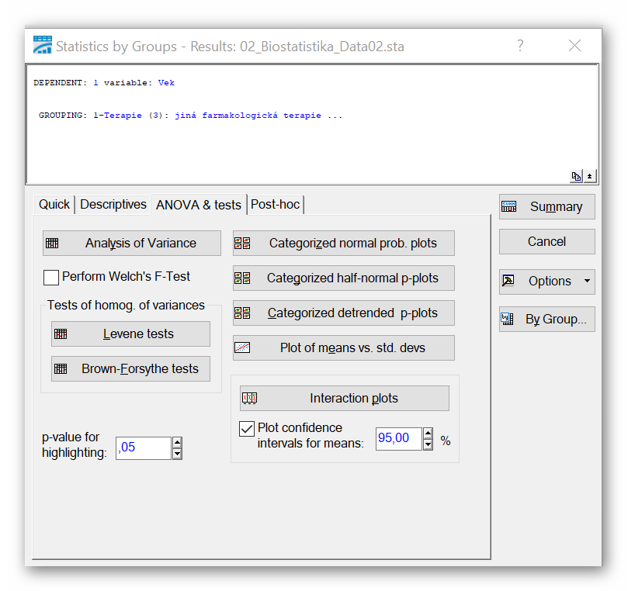
Úkol č. 4 – Řešení v programu Statistica
Na záložce ANOVA & tests zvolíme Levene tests.
1
2
Ověření předpokladu shody rozptylů
① P-hodnota statistické významnosti Levenova testu je 0,295, což znamená, že na hladině významnosti 0,05 nezamítáme nulovou hypotézu o shodě rozptylů mezi skupinami (tj. rozptyly jsou ve všech skupinách stejné).
p-hodnota Levenova testu pro ověření předpokladu shody rozptylů
Pokud je p ≤ 0,05, pak jsou rozptyly různé.
Pokud je p > 0,05, pak jsou rozptyly stejné.

Slide 52
Úkol č. 4 – Výsledky v Statistica
Na záložce ANOVA & tests zvolíme Analysis of Variance.
1
2
Výsledky ANOVA testu
② Na základě p-hodnoty ANOVA p = 0,002 vyhodnotíme pozorovaný rozdíl mezi průměry 64 let, 70 let, a 71 let jakožto statisticky významný výsledek a lze tedy prohlásit, že existuje alespoň jedna dvojice terapie mozkového infarktu, která se liší v průměrném věku pacientů.
p-hodnota ANOVA

Slide 53
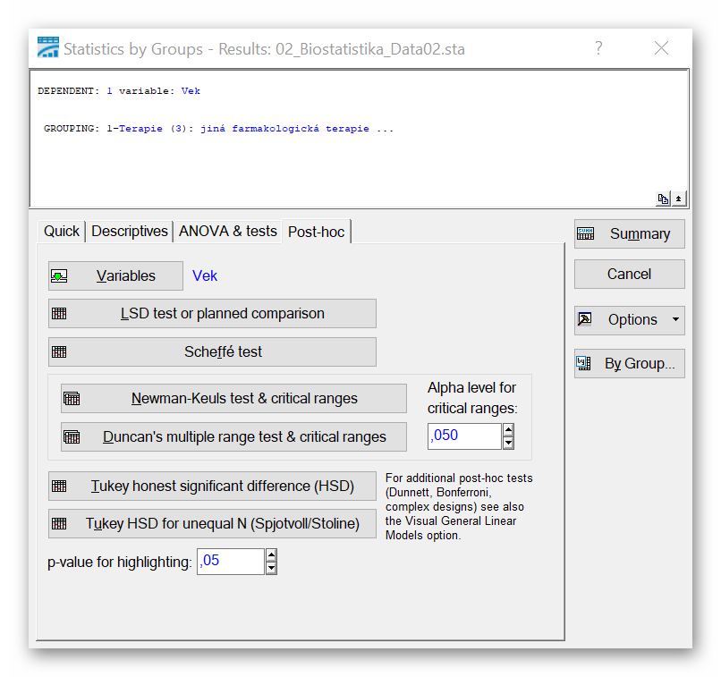
Úkol č. 4 – Výsledky v Statistica
Na záložce Post-hoc zvolíme Tukey HSD. Získáme tak výsledky mnohonásobného porovnání mezi všemi skupinami.
1
Výsledky mnohonásobného porovnání
2
p-hodnoty mnohonásobného porovnání všech skupin
③ Mnohonásobným porovnáním jsme navíc prokázali významný rozdíl mezi trombektomií a rt-PA trombolýzu a mezi trombektomií a jinou terapií. Jinými slovy, pacienti podstupující mechanickou trombektomii jsou významně mladší než pacienti podstupující ostatní dvě terapie.

